Slide 1
Základní škola a Mateřská škola, Jilemnice, Komenského 103, příspěvková organizace
Autor: PaedDr. Hana Hrubcová
Název: VY_32_INOVACE_3B_11_Dědičnost
Téma: Nauka o dědičnosti
Datum tvorby: leden 2013
Číslo projektu: OP VK 1. 4 70839921

Slide 2
Vzdělávací oblast: | Člověk a příroda
Anotace: | Snímky 3 – 12 výkladová část, ve které se žáci
 | seznamují se základními pojmy z genetiky: gen, DNA,
 | dědičný přenos s úplnou a neúplnou dominancí.
 | Je zde znázorněno schéma dědičného přenosu pohlaví.
 | Pomocí hypertextového odkazu žáci zjišťují, co je
 | genové inženýrství.
 | Snímky 13 – 28 obsahují testové otázky
 | s hodnocením.
Druh učebního materiálu: | Prezentace a testové opakování
Stupeň a typ vzdělání: | Základní vzdělávání žáků s LMP, II. stupeň
Cílová skupina: | 12 – 15 let

Slide 3
DĚDIČNOST

Slide 4
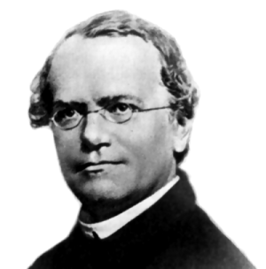
Nauka o dědičnosti - genetika
Její zakladatel: Johann Gregor Mendel – moravský opat a badatel
Pokusy s křížením rostlin prováděl v Brně

Slide 5
Genetika
Zabývá se studiem dědičnosti a proměnlivosti
Základní jednotkou genetické informace je gen (vloha)
Soubor genů se přenáší na potomky pohlavními buňkami
Geny jsou uloženy v chromozomech, které jsou v buněčných jádrech

Slide 6
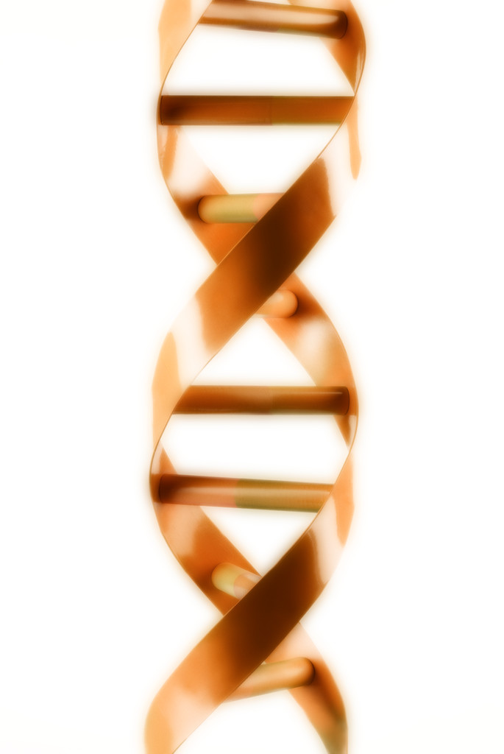
DNA – kyselina deoxyribonukleová
Je vlastní dědičná hmota, která nese genetickou informaci
Struktura má podobu dvou šroubovitě stočených vláken

Slide 7
Znaky – barva vlasů, očí
Se nedědí hotové, ale dědí se jen vlohy pro jejich tvorbu
Každý znak je určován nejméně 1 párem genů – 1od otce a 1 od matky
Vlohy se nacházejí v chromozomech, kterých má člověk 23 párů (tj. 46)

Slide 8
Příklad dědičnosti s úplnou dominancí
rodiče
A
A
a
a
Pohlavní buňky
kříženci
kříženci
A
a

Slide 9
Příklad dědičnosti s neúplnou dominancí
rodiče
A
A
A
a
a
Pohlavní buňky
kříženci
A
a

Slide 10
Pohlavní chromozomy
Ženy označujeme XX
Vajíčko obsahuje vždy jen jeden chromozom X
Muže označujeme XY
Spermie obsahuje jen jeden chromozom X nebo Y
Při oplození se spojuje vždy 1 vajíčko a 1 spermie. Narodí se chlapec nebo holčička – rozhodující je typ spermie otce.

Slide 11


Schéma dědičného přenosu pohlaví u člověka
XX
XY
X
X
Y
X

Slide 12
Genové inženýrství se zabývá:
přenosy genů mezi jednotlivými organismy a má velký význam
v lékařství a zemědělství.

Slide 13
Test

Slide 14
Genetika je nauka o
dědičnosti
jedinečnosti

Slide 15

Jsi šikula

Slide 16
Kdo je zakladatelem genetiky?
J.G.
MAHDAL
5
J.G.
MANDEL
J.G.
MENDEL

Slide 17
Jsi šikula

Slide 18
Základní jednotkou genetické informace je:
gram
gen
5
gem

Slide 19
Jsi šikula

Slide 20
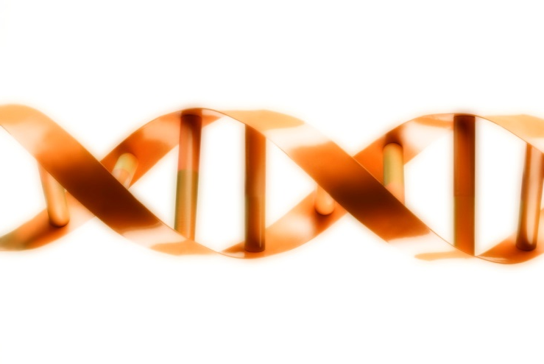
Zkratka vlastní dědičné hmoty je
DNA
5
NAD
DAN

Slide 21
Jsi šikula

Slide 22
Geny (vlohy) jsou uloženy v
mechozomech
chromozomech

Slide 23
Jsi šikula

Slide 24
Člověk má kolik párů chromozomů?
24
5
20
23

Slide 25
Jsi šikula

Slide 26
O pohlaví dítěte rozhoduje typ spermie
matky
otce

Slide 27
Jsi šikula

Slide 28
Vše jsi zvládl/a/, jsi

Slide 29
Použité zdroje:
AUTOR NEUVEDEN. Wikipedie [online]. [cit. 1.1.2013]. Dostupný na WWW: http://cs.wikipedia.org/wiki/Soubor:Gregor_Mendel.png
Galerie Microsoft Office - Klipart

Slide 30

Špatně

